Slide 1
2019年粒子物理卓越中心青年拔尖人才奖评审报告
占亮
中国科学院高能物理研究所
2018年11月23日

Slide 2
个人介绍
2000.7-2004.7 中国科学技术大学 学士
2004.9-2009.7 中国科学院高能物理研究所 博士
2009.7-2011.3 中国科学院高能物理研究所 博士后
2011.3-2012.7 中国科学院高能物理研究所 助理研究员
2012.7-至今 中国科学院高能物理研究所 副研究员

Slide 3
研究方向：反应堆中微子物理
大亚湾实验 (2005→…)
实验设计建造，探测器模拟
核心物理分析：
1. 混合角θ₁₃ → “晨光杯”优秀论文特别奖，青年基金项目
2. 精确测量中微子能谱 →通讯作者文章，重大项目子课题
可行性研究
高引用论文
实验物理目标，黄皮书
大亚湾和JUNO实验联合分析方法→面上项目
JUNO实验近点探测器
JUNO实验 (2008→…)

Slide 4
2018年工作内容
大亚湾实验核心物理分析
  振荡分析，最新测量结果
  中微子能谱测量，核素能谱反解
江门实验灵敏度联合分析
江门实验近点
  物理目标和模拟研究

Slide 5
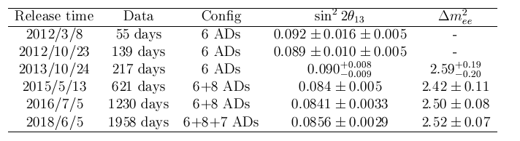
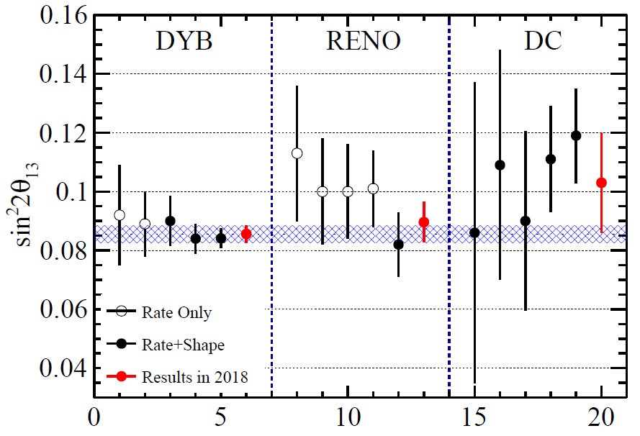
中微子振荡测量
发现第三种中微子振荡，获得晨光杯优秀论文特别奖(温良剑、占亮、于泽源)
一直保持世界上最精确的测量。在同年发表文章中，引用率都是top 1%
2018年最新结果中的个人贡献
  分析基于本人开发的振荡拟合程序
  开会讨论，问题检查，训练学生，…
  指导研究生完成振荡分析(吴文杰，韦良红)
代表合作组在国际高能物理会议(ICHEP2018)分会场报告最新结果
sin²2θ₁₃精度远超国际同类实验
sin²2θ₁₃
精度改进 4%➔3.4%
保持世界最精确的结果
Δm²_{ee}
精度改进 3.5%➔2.8%，
与加速器中微子实验相当

Slide 6
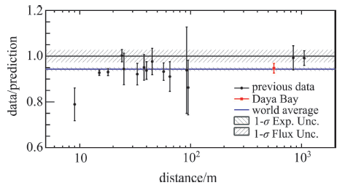
中微子流强和能谱精确测量
文章 | 统计量 | 误差 | 个人贡献，论文影响力
2015年PRL | 217天 | 2% | 分析主要完成人之一，论文撰写人之一 《科技日报》2016国内十大科技新闻
2017年CPC | 621天 | 1-2% | 分析主要完成人之一，论文通讯作者 中国物理学会2018年度“最有影响力论文奖”
准备中 | 1958天 | 0.5% | 带领团队完成分析，将撰写论文
论文科学意义
  测量到中微子事例率反常，与其他实验结果一致
  精确测量中微子能谱，发现能谱反常
  为其他反应堆实验提供精确能谱数据输入（NEOS, JUNO, …）
惰性中微子？
模型预期问题
模型替代品：大亚湾提供精确的能谱测量数据
中微子事例率反常
卓越中心2018年大会报告：反应堆中微子能谱问题
中微子能谱反常

Slide 7
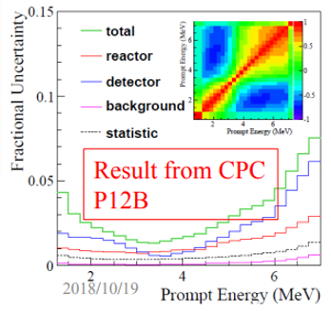
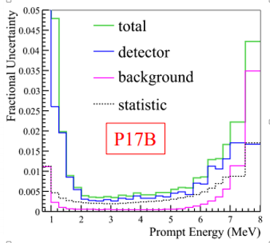
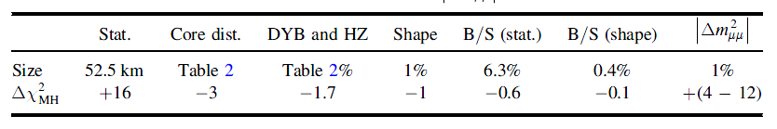
中微子流强和能谱精确测量
2018年，带领高能所团队改进能谱分析
  统计误差和系统误差减小几乎一半，能谱精度1%→0.5%。
  团队：胡健闰，吴文杰，于泽源，黄永波，占亮
分析基本完成，准备撰写论文中
统计量：621天→1958天
非线性误差：1%→0.5%
江门质量等级预期灵敏度

Slide 8
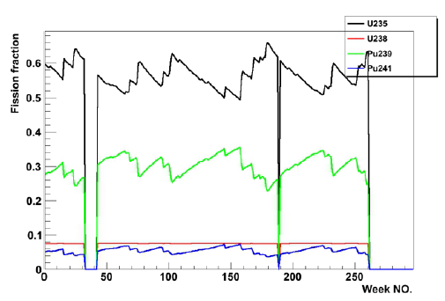
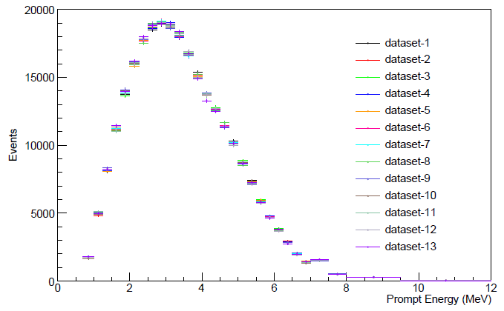
反解核素能谱
反应堆燃料成分（²³⁵U, ²³⁹Pu, ²⁴¹Pu ²³⁸U ）变化➔观测到中微子能谱变化，因此可以反解出各燃料成分能谱。
带领团队完成分析，正撰写论文（占亮，安丰鹏）
  团队：胡健闰，吴文杰，于泽源，占亮，安丰鹏(华东师范)
  解出两种主要成分能谱，²³⁵U和²³⁹Pu （贡献约87%）
大亚湾测量总能谱对应固定裂变份额，有了核素能谱，可以组合出适合其他反应堆实验的裂变份额能谱。
CPC文章裂变份额

Slide 9
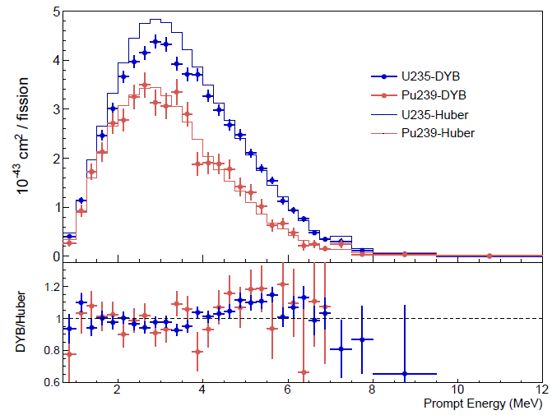
反解核素能谱
世界首次解出反应堆核素²³⁵U和²³⁹Pu对应的中微子快信号能谱，可以取代使用了十几年的模型预期能谱，为反应堆实验提供更好的输入。
 |  | 与实验数据符合？ | 误差
模型预期 | Ab-initio method | 不符合，5 MeV与实验数据相差10% | 不可靠，估计10%--20%
 | Conversion method |  | 宣称3%，不可靠，估计10%
大亚湾测量核素能谱 |  | 与实验数据符合 | ²³⁵U: 4-5% , ²³⁹Pu: 10%, 可靠
科研反应堆（PROSPECT实验）可以测量纯²³⁵U能谱，目前还没有结果，误差与我们相当。
下一步工作：和PROSPECT实验联合分析，得到更精确的²³⁵U和²³⁹Pu能谱。

Slide 10
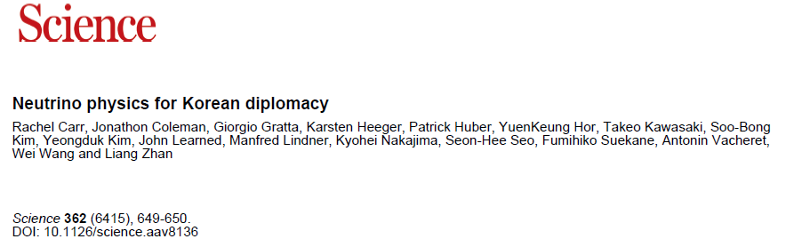
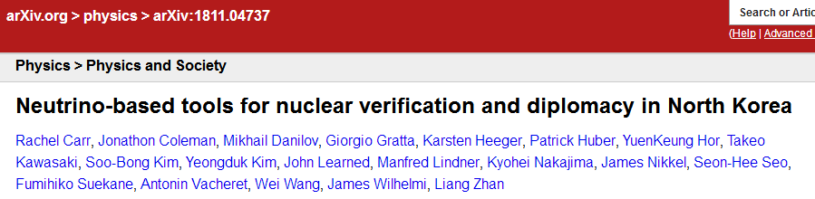
反应堆监测
中微子探测器测量反应堆流强和能谱技术，可以用于反应堆堆外监测。
国际原子能机构希望利用中微子探测器监测反应堆内燃料是否被非法转移，比如用于核武器原料。
参加了中微子探测器用于朝鲜无核化可能方案研究
  参加工作组讨论和会议，修改文章(20名作者)
Science上发表的一篇短信
相应学术论文已投Nature

Slide 11
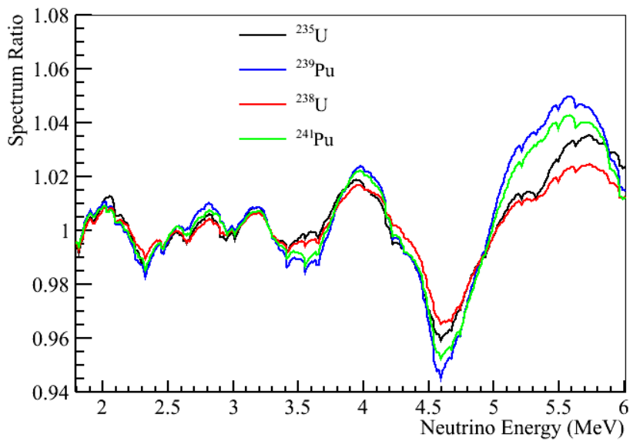
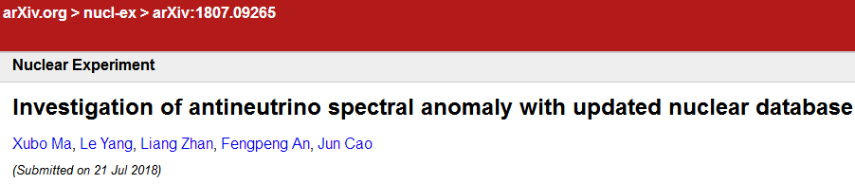
利用数据库计算中微子能谱
联合华北电力大学马续波，华东师范安丰鹏等，利用核数据库计算反应堆中微子能谱。
计算中微子谱微结构➔江门实验可能的误差来源
中微子谱有微结构，但是利用数据库无法精确计算和得到可靠误差
江门近点实验的物理目标之一：精确测量的中微子谱结构，消除数据库依赖的不确定性。
By Liang Zhan, Xubo Ma

Slide 12
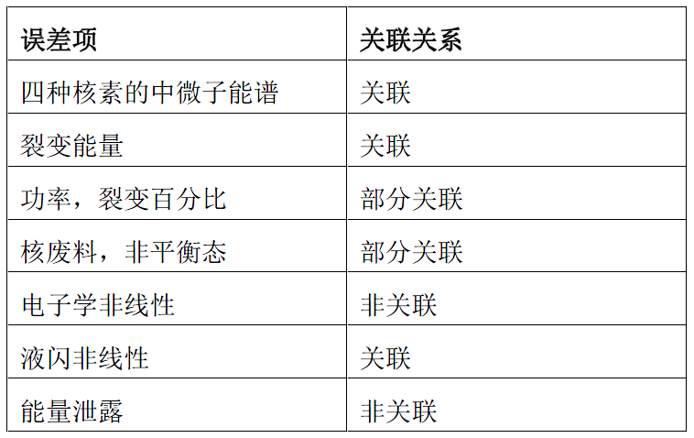
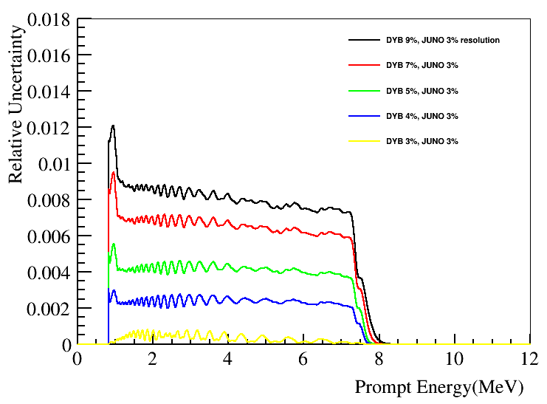
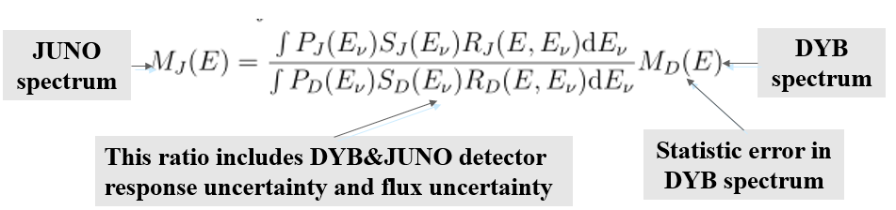
联合分析提高江门灵敏度
提出联合分析的可能方案
  小联合：JUNO+大亚湾+JUNO近点
  大联合：JUNO+大气中微子实验+加速器中微子实验
大亚湾实验精确能谱数据用于江门实验（ “虚拟近点” ）
研究的关键点：两个实验非全同的探测器，系统误差部分关联。
能量分辨变好
基金委面上项目(2018-2021)支持

Slide 13
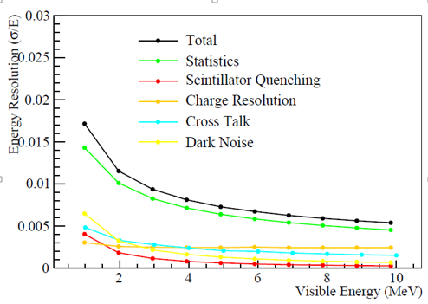
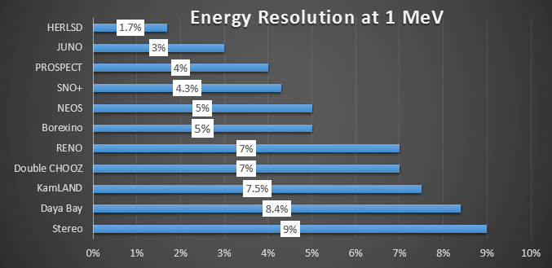
江门近点实验方案
方案研究：GasTPC探测器液闪探测器物理目标
  测量能谱微结构，为江门实验提供输入
  提供额外数据，研究中微子谱反常问题
GasTPC探测器➔备选方案
  发现统计量不满足JUNO近点要求
  能量分辨难以满足要求
液闪探测器➔正式方案
  负责物理潜力研究
  负责探测器模拟
代表江门近点工作组（曹俊领导）首次在国际会议 ESCAPE 2018 做江门近点实验的报告

Slide 14
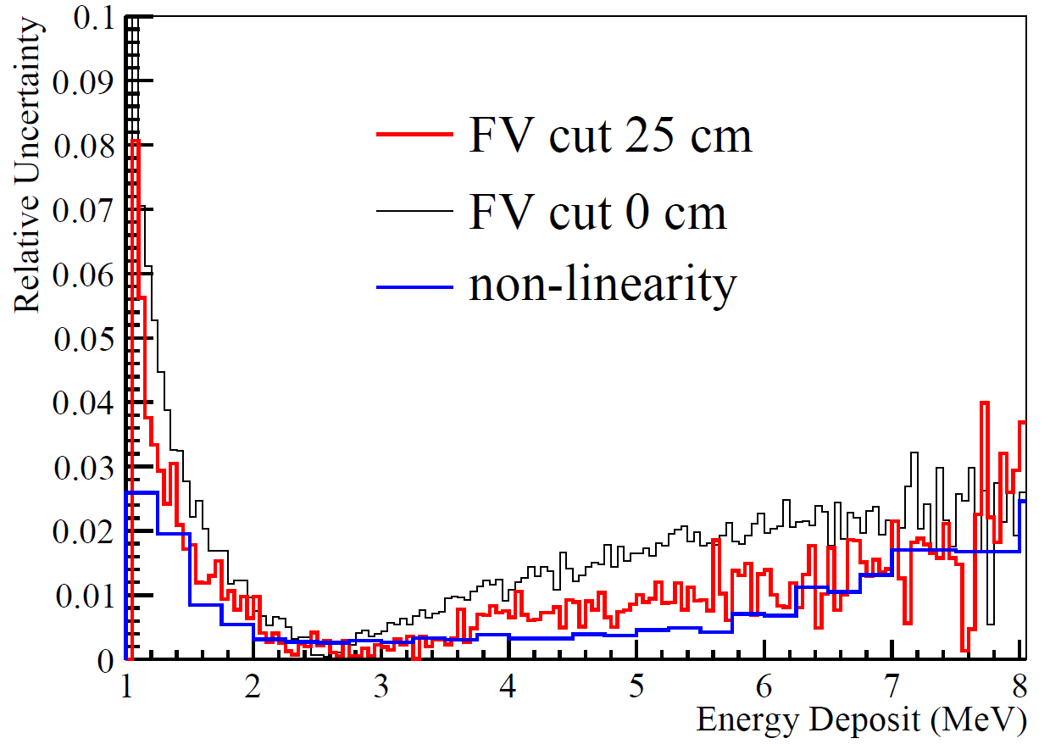
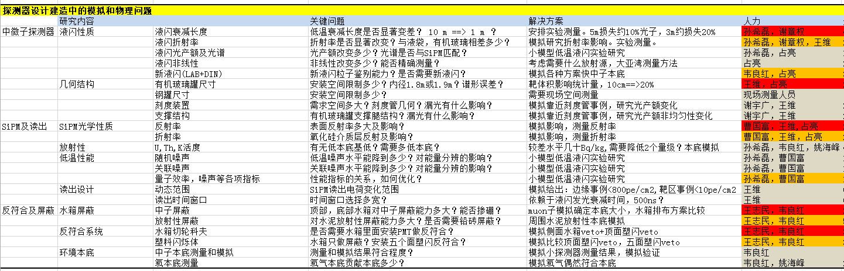
江门近点模拟
模拟研究探测器大小和能谱误差
带领三名研究生开展探测器模拟研究
  中心探测器方案模拟（王维）
  宇宙线本底和屏蔽模拟（韦良红）
  材料放射性本底模拟（姚海峰）
形成物理和模拟任务列表，推动工作进展。

Slide 15
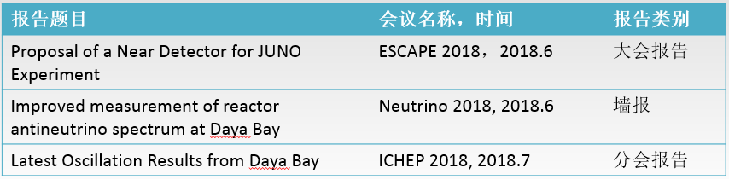
论文、会议、奖励
大亚湾合作组论文
  Measurement of electron antineutrino oscillation with 1958 days of operation at Daya Bay，PRL已接收
  中微子能谱测量文章，分析基本完成，准备撰写论文
  大亚湾核素能谱反解，计划投PRL，正在撰写论文（占亮，安丰鹏）
非合作组论文
  Investigation of antineutrino spectral anomaly with updated nuclear database，Xubo Ma, Le Yang, Liang Zhan, Fengpeng An, Jun Cao，已投NPA, 合作论文
  Neutrino-based tools for nuclear verification and diplomacy in North Korea，arXiv:1811.04737, 已投Nature，合作论文
国际会议
论文奖励：反应堆中微子流强和能谱测量，Chin.Phys. C41 (2017) no.1, 013002，中国物理学会2018年度“最有影响力论文奖” （论文通讯作者：占亮）

Slide 16
项目情况
有经费负责的项目情况
项目或课题名称 | 项目或课题类别 | 负责经费 | 任务 | 项目起止
大亚湾实验中微子混合角θ₁₃的分析方法 | 基金委青年科学基金 | 30万 | 负责人 | 2013-2015
高精度反应堆中微子能谱研究 | 基金委重大项目的子课题 | 97万 | 合作负责子课题 | 2014-2018
大亚湾和江门实验物理研究 | 中科院青年创新促进会 | 70万 | 负责人 | 2016-2019
江门中微子实验质量等级灵敏度的联合分析 | 面上项目 | 78万 | 负责人 | 2018-2021
聚焦核心物理分析
大亚湾：振荡分析和能谱测量
江门：通过联合分析提高质量等级灵敏度

Slide 17
谢谢！

